Slide 1
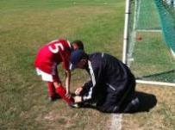
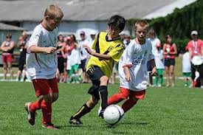
TRÉNER

Slide 2
TRÉNER
VZDELÁVANIE TRÉNEROV
- v pôsobnosti SsFZ zabezpečuje TMK SsFZ :
(úsek vzdelávania – garanti za SsFZ – Štefaňák, Nemec)
- školenia trénerov UEFA GRASSROOTS C licencie
UEFA B licencie
- doškolenie trénerov (predĺženie platnosti licencií)
UEFA GRASSROOTS C licencie
UEFA B licencie

Slide 3
TRÉNER
ŠKOLENIA TRÉNEROV
UEFA GRASSROOTS C licencia
64 hodín ( 2 x 2 dni, prax v FK, záverečné skúšky )
max. 150.-€
UEFA B licencia
150 hodín ( 3 x 3 dni, prax v FK, záverečné skúšky)
max. 250.-€

Slide 4
TRÉNER
DOŠKOĽOVANIE TRÉNEROV
(predĺženie platnosti trénerských licencií – 3 roky
Doškoľovací seminár (november)
8 hod. - 100 – 150 účastníkov
Špecializované semináre mládeže SsFZ – Bobrovec
pre kategóriu dorast (jún), žiaci (júl), prípravky (august)
16 hod. - 3 x 25 účastníkov

Slide 5
TRÉNER
Počet absolventov školení trénerov SsFZ
(od 2005 – konvencia UEFA )
UEFA B licencia - 369
UEFA GRASSROOTS C licencia - 256
Počet evidovaných trénerov SsFZ – ISSF
UEFA B licencia - 209
UEFA GRASSROOTS C licencia - 126
Počet evidovaných trénerov SsFZ – web SsFZ
- 1172

Slide 6
TRÉNER
Prehľad platnosti trénerských licencií v súťažiacj SsFZ po ročníkoch
Ročník | Dospelí | Dorast | SD | MD | SŽ | MŽ | 1. Liga MŽ A/B | Spolu | Rozhodcom nevyhodnotená
2005 - 2006 | 301x | 1 124x |  |  |  |  |  | 1 425x | 320x
2006 - 2007 | 339x | 578x | 22x | 55x | 410x | 380x |  | 1 784x | 281x
2007 - 2008 | 437x | 873x | 26x | 41x | 547x | 488x |  | 2 412x | 162x
2008- 2009 | 221x | 487x | 3x | 23x | 313x | 371x |  | 1 418x | 234x
2009 - 2010 | 321x | 606x | 44x | 70x | 417x | 354x | 36x/36x | 1 884x | 158x
2010 - 2011 | 198x | 511x | 26x | 29x | 394x | 409x | 32x/43x | 1642x | 304x
2011 - 2012 | 115x | 325x | 20x | 28x | 227x | 228x | 46x/42x | 1 031x | 62x
Poznámka: v ročníku 2005 - 2006 sa mládež vyhodnotila spolu, nie podľa jednotlivých kategórii.

Slide 7
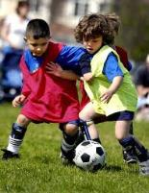
TRÉNER – FK – OBEC - ŠTÁT
PODMIENKY
PROSTREDIE
PENIAZE
PLÁN
PRÁCA

Slide 8
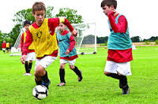
TRÉNER - PRÁCA
PRIMERANOSŤ
POSTUPNOSŤ
PESTROSŤ
POTEŠENIE
POZITÍVNE MYSLENIE

Slide 9
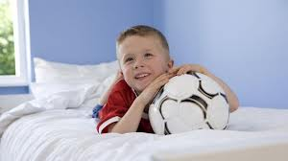
ĎAKUJEM ZA POZORNOSŤ !!!

Slide 10
Základné organizačné ustanovenia
Mladšie prípravky (MP) – U 9 a U 8 :
Hráči 4 + 1 : 4 + 1
Hracia plocha „mini ihrisko“ - minimálne 20 x 30 m, maximálne 22 x 35 m
V súťažiach UTM a Grassrotss paralelne na oboch štvrťkách polovici hracej plochy veľkého ihriska.
Bránky 2 m x 3 m
Čas 2 x 25 min (10 min. prestávka)
Staršie prípravky (SP) – U11 a U 10 :
Hráči 5 + 1 : 5 + 1
Hracia plocha „mini ihrisko“ - minimálne 25 x 40 m, maximálne 30 x 45 m
V súťažiach UTM a Grassrotss paralelne na oboch štvrťkách polovici hracej plochy veľkého ihriska.
Bránky 2 m x 5 m
Čas 2 x 25 min (10 min. prestávka)

Slide 11
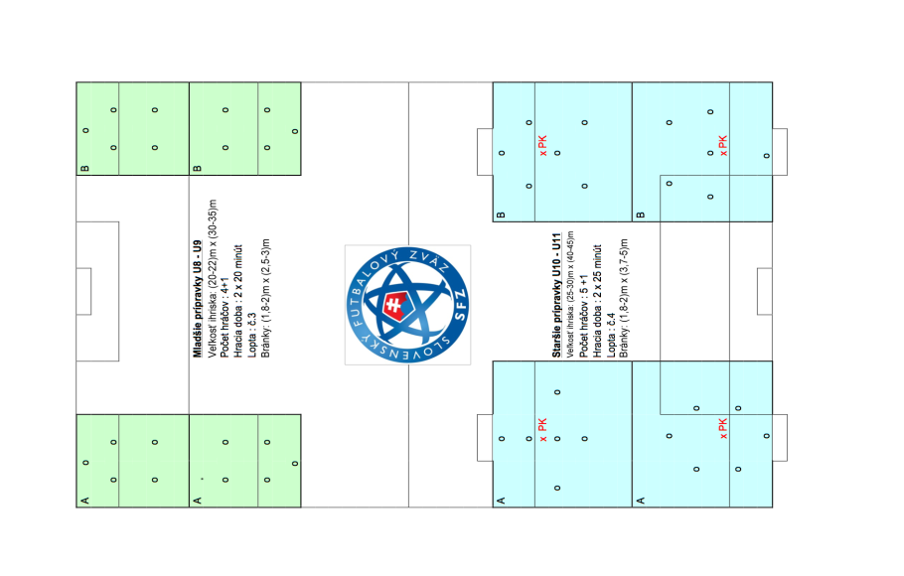
IHRISKÁ pre zápasy U 9 a U 10

Slide 12
MLADŠÍ ŽIACI – U 13 a U 12
Základné organizačné ustanovenia
Hráči – 7 + 1 : 7 + 1
Hracia plocha „malé ihrisko“ – minimálne 50 x 42 m, maximálne 70 x 60 m (na šírku ihriska)
V súťažiach UTM a Grassrots paralelne na oboch poloviciach veľkého ihriska
Bránky – 2 x 5 m
Čas – 2 x 30 min (15 min. prestávka)

Slide 13
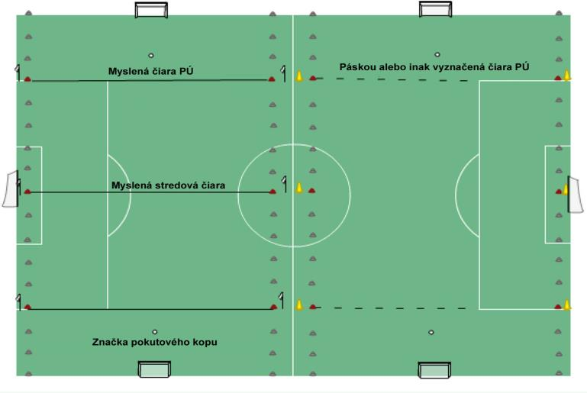
IHRISKÁ pre zápasy U13 a U12

Slide 14
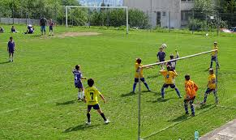
CIELE:
1. Učiť deti a mladých hráčov hrať futbal tak, že ho budú hrať v podmienkach a v prostredí, ktoré zodpovedá ich postupne sa meniacim telesným a psychickým možnostiam.
Vekovým zvláštnostiam musia byť prispôsobené: hracia plocha, bránky, lopta, ale aj pedagogické vedenie detí. Koučovaním rozumieme taký spôsob vedenia mladých hráčov, ktorý vždy pomáha odkrývať ich potenciál pre budúcnosť.

Slide 15
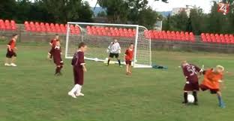
CIELE:
2. Primeraným počtom hráčov na malom ihrisku dosiahnuť čo najrozsiahlejšie zapojenie všetkých hráčov do hry so zameraním na individuálne schopnosti.
Z hľadiska špecifických schopností ide o orientáciu na malom priestore, rýchlosť rozhodovania a riešenia herných situácií, vždy v spojitosti s loptovou technikou.

Slide 16
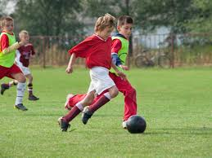
CIELE:
3. Držať svetový trend odvedenia pozornosti hráčov, trénerov, rodičov a ďalších divákov od zamerania sa na úspech a počítanie bodov k oveľa dôležitejšiemu cieľu, zamerať sa na výchovu a čo najviac vylepšiť individuálny herný výkon.

Slide 17
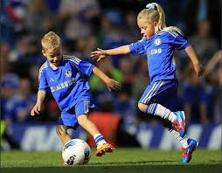
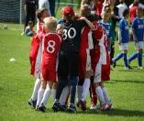
CIELE:
4. Celým systémom ponúknuť lepšie možnosti získať herné skúsenosti a najmä pôžitky z hry, ktoré sú motiváciou mladých hráčov k hraniu futbalu.
Táto štruktúra motivácie k futbalu lepšie zodpovedá požiadavkám na úspech hráčov v dospelosti, čo znamená aj úspech slovenského futbalu v medzinárodnom porovnaní.

Slide 18
Najdôležitejšie zásady vedenia detí v hre:
1. Futbal prípraviek nie je futbalom dospelých, hráči sú dôležitejší než výsledok a hra samotná.
2. Zamerajme svoju pozornosť v prvom rade na to, ako hráči hrajú, čo sa im darí a čo nie. Povzbudzujme, chváľme, vysvetľujme, opravujme, radujme sa, ale kontrolujme sa a nevylievajme si zlosť.
3. Stanovme si zásady koučovania pre seba (tréneri) a stanovme ich tiež pre rodičov, v duchu hesla: „Rodičia fandia, ale nekoučujú!“. Tieto zásady náležite vysvetľujme a dodržujme, lebo rodičia, tréneri, rozhodcovia, ale aj ďalší dospelí na výchove detí spolupracujú.
4. Naučme deti hrať na viacerých postoch a v rôznych rozostaveniach. Týmto ich naučíme aj základom hernej všestrannosti a rozvinieme ich tvorivé herné myslenie, čo už sú základy úspechu aj vo svetovom futbale.

Slide 19
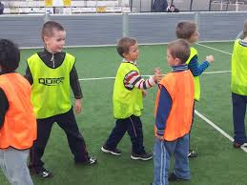
Najdôležitejšie zásady vedenia detí v hre:
Pred zápasom a aj po skončení sa hráči pozdravia hokejovým spôsobom (ruky si podajú, alebo si tľapnú dlaňami všetci hráči).
Odporúčanie:
Najlepším príkladom pre hráčov je, ak sa pred
zápasom pozdravia navzájom všetci členovia oboch
realizačných tímov aj s rozhodcami stiskom ruky..

Slide 20
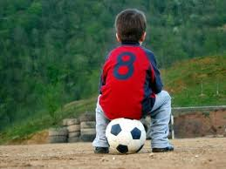
Odporúčania trénerom - striedanie hráčov
1. Snahou trénerov musí byť zaistiť všetkým hráčom dostatočnú
dobu v hre pre ich individuálny rozvoj.
2. Vhodné je striedať v zhruba dopredu určenom čase alebo v čase, kedy sa hráč málo zapojuje do hry. Pre dostatočné vniknutie hráčov do hry je dobré nechať hráčov hrať minimálne desaťminútové úseky. Ak budeme striedať hráčov po krátkych časových úsekoch, obmedzujeme tak fyzickú, ako aj duševnú účasť hráčov v hre a trénujeme iné psycho-fyziologické mechanizmy.
3. Nestriedajme hráča, ktorý práve urobil chybu !!! Striedanie u mládeže nie je trestom za chybu. Robiť chyby je prirodzené a hráči hlavne v tomto veku sa chybami učia. Pri opakujúcich sa chybách je treba dať pozor na fixovanie chýb ako bežný prejav procesu učenia. Pri striedaní hráčov na iný post je dobrá krátka motivácia na nové úlohy.
4. Brankári by aj v tejto kategórii mali byť nasadzovaní do hry v poli a to najmä v prípade, že je viac brankárov než bránok. Dôvodom takého striedania je všestranný hráčsky rozvoj. Hráči v bránke môžu chytať s rukavicami, ale aj bez nich. Dôvodom na chytanie bez rukavíc je získanie väčšieho citu na loptu a získavanie odolnosti proti úderu lopty. Dôvodom na chytanie s rukavicami je otupenie strachu z bolestivého zásahu do rúk a približovanie sa vzorom z dospelého futbalu. O tom, čo je lepšie, by sa mal rozhodnúť brankár.

Slide 21
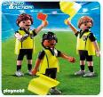
Odporúčania trénerom- vzťah tréner - rozhodca
Tréneri a rozhodcovia by mali spolupracovať počas priebehu stretnutia a snažiť sa aby prebehlo v duchu fair-play a musia si uvedomovať, že akékoľvek stupňovanie napätia je škodlivé pre výchovu hráčov, kvôli ktorým tam všetci organizátori či iné osoby sú. V záujme riešenia problému a utíšenia, uzmierenia situácie by rozhodne mali komunikovať ako partneri predovšetkým rozhodcovia a tréneri.
Výchovný význam zápasu pre mladých hráčov, učenie sa k rešpektu, k autorite rozhodcu a prijímanie jeho výrokov bez výhrad. To je zároveň spôsob, ako sa hráči učia sústreďovať na hru a vlastný výkon.

Slide 22
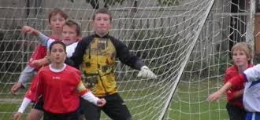
Odporúčania trénerom
Najmä pri tých najmladších by mala byť snaha o to, aby hrali na určených postoch – obrancov a útočníkov – až druhoradá. Chceme, aby pochopili, že nemajú všetci bežať za loptou, ale rozdelením hráčov podľa úloh na útočníkov a obrancov, ako je to možno veľakrát vidieť na turnajoch, je mnohokrát kontraproduktívne.
Deti by mali postupne pod vedením trénerov prísť na to, čo je v hre výhodné. Žiadne delenie na obrana – útok. Ak to takto robíme, tak deti – hráči potom zostávajú zapichnutí na svojich miestach a namiesto dravosti a individuálnych futbalových schopností sa trénuje skôr taktika, ktorá je určená obmedzeniami – úlohami čo majú a nemajú robiť, ale to sú zábrany – bariéry pre tvorivosť a zápal pre hru. V tomto období nemusia vedieť hrať kolektívne, nejde o družstvo a o výsledok, aj keď každé z tých detí chce vyhrať.
Učme ich v hre premýšľať, nie dodržiavať nariadenia!!! Nie je dôležité, aby si teraz rýchle prihrávali, ale aby sa snažili urobiť kľučku a potom prihrali spoluhráčovi alebo niekde do voľného priestoru. Rozprávajte sa s deťmi o tom (a deti nech sami odpovedajú), NIE kde by mali stáť, ale kam by mali nabehnúť, aby im mohol niekto prihrať.
Pýtajte sa otázkami: Odkiaľ sa strieľajú góly? Deti: „Spred bránky“. Kam preto musíme bežať – nabiehať keď je hráč s loptou na kraji ihriska? Budeme tam bežať všetci? Keď tam nepobežíme všetci, tak čo budú robiť ostatní? „Niekto zostane vzadu“. A prečo? A kde vzadu? Až za polovičkou ihriska, alebo bližšie k súperovej bránke? A prečo? A kde bude stáť náš brankár?

Slide 23
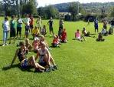
Odporúčania trénerom
Takéto otázky a rozhovory robíme pred zápasom, alebo pri sledovaní iného zápasu, alebo s hráčmi na lavičke, ktorí práve nehrajú a sledujú hru. Tam majú čas na pochopenie. To je pravý „koučing“= otváranie potenciálu, ktorý v deťoch je, ktorý v nich zatiaľ drieme.
Samozrejme, že to nie je jednoduché, hlavne pre tých trénerov, ktorí posúvajú deti na ihrisku (svojimi pokynmi – pokrikmi) ako na špagátikoch.
Keď deti na všetky otázky odpovedajú, tak si to všetko aj uvedomujú. Skôr to pochopia chápavejší – myšlienkovo rýchlejší, ale ostatní sa potom od nich učia. Dôležité sú ich voľby a ich orientácie, ale tréner ich len usmerňuje a navádza otázkami nech sa učia sami. Je to dlhšia cesta, ale trvalejšia a pevnejšia, ktorá nerobí z detí figúrky, na ktoré tréner kričí.

Slide 24
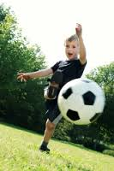
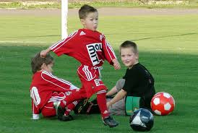
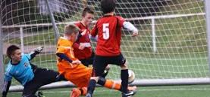
Základná myšlienka je, že sa
UČIA HROU
a nie, že sa učia, aby mohli hrať.

Slide 25
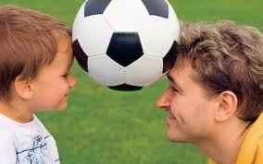
Nikoho nie je možné nútiť, aby si uvedené myšlienky osvojil a riadil sa nimi, ale je tam logika veci, ktorá vychádza z pedagogiky (škola hrou), ktorú kopíruje celý svet. Premýšľajme o tom. My to môžeme spolu zase o kúsok posunúť, ak budeme využívať túto pedagogickú zásadu. V tom bola, do určitej miery, už skôr sila slovenského (československého ) futbalu – mať hráčov, ktorí premýšľajú.
Preto nechcime hru pretaktizovať od začiatku, teda pokiaľ ešte neovládame individuálne herné činnosti. Pedagogických odporúčaní je samozrejme veľa a ako celok, ktorý nemožno nikdy úplne uzatvoriť, je možné ho doplňovať na trénerských kurzoch a kurzoch koučingu, či študovaním učebníc a metodických DVD.
Ak máte záujem o viac informácií, kontaktujte svojich regionálnych trénerov, TMK regionálneho FZ, trénerov na úseku mládeže SFZ, Technický úsek SFZ

